Slide 1


Slide 2

GUIAS DE IMPLEMENTACION
DE CONTROL INTERNO
INSTITUCIONAL
GICII

Slide 3


OBJETIVO DE LAS GICII
Proveer de lineamientos, herramientas y métodos a las entidades del Poder Ejecutivo para la implementación de los componentes que conforman el sistema de control interno establecido en Marco Rector del Control Interno Institucional de los Recursos Públicos (MARE-CII-RP)

Slide 4
COMPOSICION DE LAS GICII
Guía 1 “Ambiente de control”
Guía 2 “Evaluación y gestión de riesgos”
Guía 3 “Actividades de control”
Guía 4 “Información y comunicación”
Guía 5 “Supervisión y monitoreo”
Guía 0 “Introducción general”

Slide 5
Guía 0 Introducción GENERAL
GICII

Slide 6
RECTORIA DEL CONTROL INTERNO
El control interno institucional, como elemento del SINACORP, está bajo la rectoría del Tribunal Superior de Cuentas, para asegurar de manera razonable la uniformidad en el desarrollo y aplicación de sus componentes.
Las entidades son diferentes y requieren de una normatividad uniforme del Marco Rector del control de los recursos públicos emitido por el TSC, por eso la existencia de un organismo técnico especializado para desarrollarlo, la ONADICI.

Slide 7


SINACORP
PODER LEGISLATIVO
PODER EJECUTIVO
CONTROL EXTERNO
CONTROL INTERNO
SECRETARÍA DE TRANSPARENCIA
CRH: art. 222 y 205-ord.38
CRH: art. 245-ord.19
ENTE RECTOR DEL SINACORP
ONADICI
Decr.Ejec. n°. PCM-26-2007
Decr.Ejec. PCM 111-2020
ENTES PÚBLICOS Y SUJETOS PASIVOS DE LA LEY ORGÁNICA DEL TSC
UAI
Notes:
En lugar de la foto colocar el logotipo de la SDT

Slide 8
MARCO CONCEPTUAL DE LAS GICII
GICII
MARE-CII-RP
INTOSAI GOV 9100
INTOSAI GOV 9130
COSO Control Interno – Marco Integrado 2013
COSO Enterprise Risk Management—Integrating with Strategy and Performance 2017

Slide 9
CODIFICACION
Para las prácticas obligatorias de implementación se ha establecido la siguiente codificación:
Ambiente de control: AMC.1, …, AMC.63
Evaluación y gestión de riesgos: EGR. 1, …, EGR.30
Actividades de control: ACO.1, …, ACO.34
Información y comunicación: ICO.1, …, ICO.36
Supervisión y monitoreo: SYM.1, …, SYM.35

Slide 10
TÉRMINOS GENÉRICOS UTILIZADOS
Entidad
Cualquier institución u organización de la administración pública centralizada, instituciones desconcentradas e instituciones autónomas descentralizadas, entre ellas las empresas públicas, así como los programas y proyectos del Poder Ejecutivo
Servidor público
Persona natural que, independientemente de su modalidad de contratación, ejerce funciones dentro de la administración pública nacional, tanto centralizada, que incluye las entidades u órganos desconcentrados, como la descentralizada, que incluye a las instituciones autónomas y dentro de ellas a los institutos públicos
Colaborador
Persona natural que, independientemente de su modalidad de contratación, presta sus servicios para la empresa pública participando en sus procesos (estratégicos, operativos o de apoyo)

Slide 11
TÉRMINOS GENÉRICOS UTILIZADOS
Responsable jerárquico
servidor público o colaborador de una entidad que ocupa un cargo descrito en la estructura organizacional o en los manuales aprobados, distinto a los de la Máxima Autoridad Institucional (MAI) y la Máxima Autoridad Ejecutiva (MAE), con capacidad para tomar decisiones dentro de su ámbito de competencia y ejerciendo autoridad sobre otros servidores públicos o colaboradores (directores, gerentes, jefes, supervisores, entre otros)
Implementar
puesta en funcionamiento o la aplicación de métodos, medidas, actividades, entre otros, para llevar algo a cabo. Asimismo, es equivalente al término “implantar” para todos los casos en que aparezca en referencia a otras normas del Estado

Slide 12
ÁMBITO DE APLICACIÓN
Deben ser utilizadas por los servidores públicos o colaboradores de las entidades comprendidas en el ámbito de competencia del Poder Ejecutivo, bajo la supervisión de la MAI, la MAE y responsables jerárquicos de las áreas y unidades de la administración gubernamental o de quienes hagan sus veces
Ofrecen una estructura y metodología enunciativa y orientadora con las prácticas obligatorias que contienen, pero no limitativa en la especificidad de cada entidad

Slide 13
ÁMBITO DE APLICACIÓN
Entidades deben desarrollar la implementación del CII de manera homogénea en lo general y de acuerdo con su naturaleza, cultura organizacional, complejidad operativa, atribuciones, circunstancias, presupuesto, infraestructura, entorno normativo y nivel de automatización que le corresponde a cada entidad pública en lo particular
Contenido de las GICII no interfiere ni se contrapone con las disposiciones establecidas en la legislación actual, ni limita la normativa dictada por las entidades competentes con respecto a los sistemas administrativos del Estado, sino que la complementa al procurar el adecuado establecimiento e implementación del sistema de control interno

Slide 14
PROPOSITO DEL CII
Asegurar razonablemente que la gestión se está llevando a cabo de manera adecuada, resguardando los recursos de la entidad y evitando pérdidas por errores, fraude o negligencia, como también detectando las desviaciones de lo planificado que se presenten y que puedan afectar al cumplimiento de los objetivos de la entidad.

Slide 15
PRINCIPIOS RECTORES DEL CII
Ética pública
Transparencia
Legalidad
Rendición de cuenta
Complementariedad
Prevención
Autorregulación
Integración
Integralidad
Autocontrol
Autoevaluación
Evaluación separada

Slide 16
PRECEPTOS DEL CII
Planeación
Eficacia
Economía
Eficiencia
Confiabilidad
Priorización

Slide 17
DEFINICIÓN DEL Control Interno
Es un proceso permanente y continuo realizado por la dirección, gerencia y otros empleados de las entidades públicas con el propósito de asistir a los servidores públicos en la prevención de infracciones a las Leyes y a la ética, con motivo de su gestión y administración de los bienes nacionales.

Slide 18
DEFINICIÓN DEL CII
Objetivos que alcanza el CII:
Procurar la efectividad, eficiencia y economía en las operaciones y la calidad en los servicios;
Proteger los recursos públicos contra cualquier pérdida, despilfarro, uso indebido, irregularidad o acto ilegal;
Cumplir las leyes, reglamentos y otras normas gubernamentales; y,
Elaborar información financiera válida y confiable presentada con oportunidad

Slide 19

OBJETIVO DEL CII
Asegurar razonablemente el logro de los objetivos institucionales a través de una metodología con base en estándares internacionales de desempeño (mejores prácticas) Metodología COSO

Slide 20
SISTEMA DEL CII
Control Interno Institucional (CII) (proceso)
Sistema de Control Interno (SCI)
Sistemas de Gestión de la Entidad
Estructura de Control Interno (componentes)

Slide 21
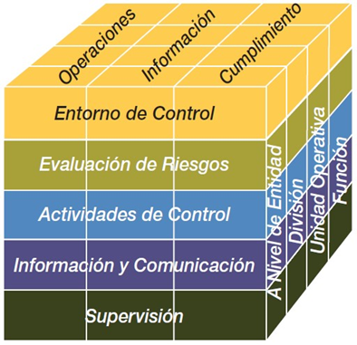
COMPONENTES DEL CII

Slide 22
CAMBIOS DEL CUBO COSO

Slide 23
Principios que soportan los componentes del control interno
Ambiente de control
(1) Demuestra compromiso con la integridad y los valores éticos
(2) Ejerce responsabilidad de supervisión
Evaluaciónde riesgos
(6) Define los objetivos para permitir la identificación y evaluación de los riesgos relacionados
(9) Identifica y analiza los cambios significativos
(3) Establece estructura, autoridad y responsabilidad
(4)Demuestra su compromiso de reclutar, capacitar y retener personas competentes
(5) Define las responsabilidades de las personas a nivel de control interno para el logro de los objetivos
(7) Identifica y analiza los riesgos para la consecución de sus objetivos en todos los niveles de la entidad
(8) Evalúa el riesgo de fraude

Slide 24
Principios que soportan los componentes del control interno
Actividades de control
(10) Define y desarrolla actividades de control para mitigar riesgos y lograr objetivos
(11) Define y desarrolla controles sobre la tecnología para el logro de los objetivos
(12) Despliega actividades de control para implementar políticas y procedimientos
Información y comunicación
(13) Obtiene o genera y utiliza información relevante y de calidad para el control interno
(14) Comunica internamente
(15) Comunica externamente
Monitoreo y supervisión
(16) Lleva a cabo evaluaciones continuas o independientes para determinar efectividad del sistema de control interno
(17) Evalúa y comunica las deficiencias oportunamente a los responsables de aplicar medidas correctivas

Slide 25
Vinculación de los principios de control interno de COSO 2013 y los elementos del MARE-CII
Componente del CII | Principios | Puntos de interés | Elementos | Prácticas obligatorias de implementación
Ambiente de control | 5 | 21 | 10 | 63
Evaluación y gestión de riesgos | 4 | 17 | 6 | 30
Actividades de control | 3 | 15 | 21 | 34
Información y comunicación | 3 | 14 | 6 | 35
Monitoreo | 2 | 10 | 6 | 35
Total | 17 | 77 | 49 | 198

Slide 26
MODELO DE GESTIÓN
ORGANIZACIÓN
EVALUACIÓN
PEI
Indicadores
Informes de gestión
*
POA
Presupuesto
TAECII
Evaluación separada UAI
PACC
Riesgos
Procesos
Plan anual de implementación de mejoras (PAIME)
Sistemas de información
* Políticas, pautas, manuales de puestos y salarios, manuales de funciones, reglamento, COCOIN

Slide 27
ÓRGANOS DE DIRECCION DE LAS ENTIDADES
Entidad con órgano de dirección unipersonal
Entidad con órgano de dirección colegiado
MAI (MAE)
UAI
ÁREA 1
ÁREA 2
ÁREA 3
ÁREA 1
ÁREA 2
ÁREA 3
MAI
MAE
UAI

Slide 28
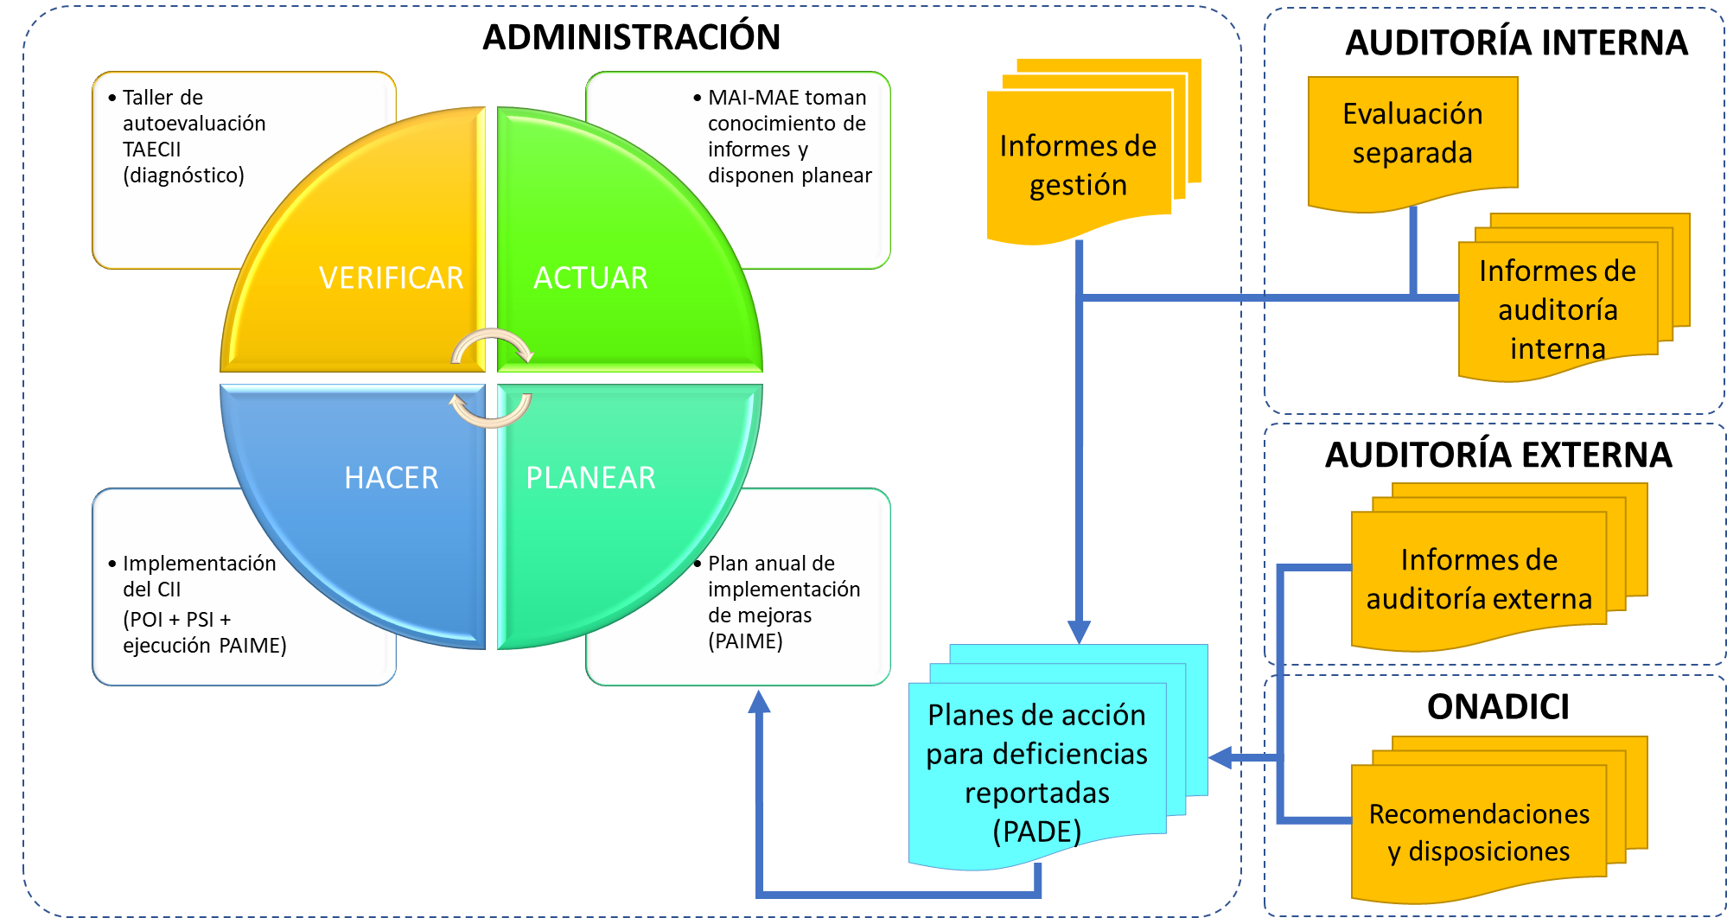
MODELO DE IMPLEMENTACIÓN DE MEJORAS

Slide 29
Guía 1 Ambiente de control
GICII

Slide 30
Relaciones de vinculación de los principios de control interno de COSO 2013 y elementos del MARE-CII-RP en el componente ambiente de control (1 de 5)
Ambiente de confianza
Compromiso del personal con el control interno
Valores de integridad y ética
Ambiente de control
MARCO RECTOR DEL CONTROL INTERNO INSTITUCIONAL DE LOS RECURSOS PÚBLICOS (elementos)
Principio 1. La organización demuestra compromiso con la integridad y los valores éticos
CONTROL INTERNO – MARCO INTEGRADO (COSO 2013)

Slide 31
Relaciones de vinculación de los principios de control interno de COSO 2013 y elementos del MARE-CII-RP en el componente ambiente de control (2 de 5)
CONTROL INTERNO – MARCO INTEGRADO (COSO 2013)
Ambiente de control
Estructura organizativa
Delegación de autoridad
Acciones coordinadas
Auditoría interna
Principio 2. El consejo de administración demuestra independencia de la dirección y ejerce la supervisión del desempeño del sistema de control interno
MARCO RECTOR DEL CONTROL INTERNO INSTITUCIONAL DE LOS RECURSOS PÚBLICOS (elementos)

Slide 32
Relaciones de vinculación de los principios de control interno de COSO 2013 y elementos del MARE-CII-RP en el componente ambiente de control (3 de 5)
Principio 3. La dirección establece, con la supervisión del consejo, las estructuras, las líneas de reporte y los niveles de autoridad y responsabilidad apropiados para la consecución de los objetivos
Estructura organizativa
Delegación de autoridad
Acciones coordinadas
Adhesión a las políticas
CONTROL INTERNO – MARCO INTEGRADO (COSO 2013)
MARCO RECTOR DEL CONTROL INTERNO INSTITUCIONAL DE LOS RECURSOS PÚBLICOS (elementos)

Slide 33
Relaciones de vinculación de los principios de control interno de COSO 2013 y elementos del MARE-CII-RP en el componente ambiente de control (4 de 5)
CONTROL INTERNO – MARCO INTEGRADO (COSO 2013)
Personal competente y gestión eficaz del talento humano
Compromiso del personal con el control interno
Acciones coordinadas
Ambiente de confianza
Ambiente de control
MARCO RECTOR DEL CONTROL INTERNO INSTITUCIONAL DE LOS RECURSOS PÚBLICOS (elementos)
Principio 4. La organización demuestra compromiso para atraer, desarrollar y retener a profesionales competentes, en alineación con los objetivos de la organización

Slide 34
Relaciones de vinculación de los principios de control interno de COSO 2013 y elementos del MARE-CII-RP en el componente ambiente de control (5 de 5)
Principio 5. La organización define las responsabilidades de las personas, a nivel de control interno para la consecución de los objetivos
Acciones coordinadas
Ambiente de confianza
Delegación de autoridad
Compromiso del personal con el control interno
Auditoría interna
CONTROL INTERNO – MARCO INTEGRADO (COSO 2013)
MARCO RECTOR DEL CONTROL INTERNO INSTITUCIONAL DE LOS RECURSOS PÚBLICOS (elementos)

Slide 35
DIFUSIÓN DE CONTROL INTERNO
AMC.1 …
A continuación, se señalan algunos mecanismos sugeridos para la difusión de conceptos y contenidos relacionados con el control interno institucional al interior de las entidades públicas:
Memorandos circulares dirigidos a todos los servidores públicos o colaboradores de la entidad
Comunicados a través del correo electrónico institucional de la entidad
Publicación en un mural u otro lugar visible de la entidad (a la entrada de cada oficina o de la entrada principal de la entidad, murales de las oficinas, afiches, entre otros)
Difusión mediante la Intranet (links, pantallas emergentes, blogs, presentaciones, entre otros)

Slide 36
DIFUSIÓN DE CONTROL INTERNO
Boletines institucionales, folletos, dípticos y trípticos (“brochures”)
Charlas de inducción que realiza la entidad
Reuniones periódicas del Comité de Control Interno con los servidores públicos o colaboradores de la entidad
Conferencias y charlas de sensibilización a los servidores públicos o colaboradores de la entidad
Visitas de los integrantes del COCOIN/ETOCI a las dependencias de su entidad, con el fin de comunicar las acciones referidas a la implementación del CII

Slide 37
DIFUSIÓN DE CONTROL INTERNO
Complementariamente puede usarse los siguientes mecanismos:
Portal institucional
Redes sociales institucionales
Mensajes en salvapantallas de las computadoras
Mensajes de inicio o arranque del sistema en las computadoras.
Estos medios o mecanismos de difusión pueden ser utilizados en los cinco componentes del CII o cualquier otra normativa emitida por la ONADICI que requiera ser difundida y aplicada en las diferentes entidades.

Slide 38
CREACIÓN DE COMITÉS
AMC.2 La MAE, con los responsables jerárquicos de todas las áreas o unidades de la entidad, debe formalizar, apoyar y supervisar el funcionamiento eficiente de los comités conformados para fortalecer el funcionamiento de la entidad, mediante la preparación de informes de gestión trimestrales, en los siguientes comités:

Slide 39
CREACIÓN DE COMITÉS
Comité de Probidad y Ética (numeral 1.5 y AMC.15),
Comité de Control Interno (COCOIN) (AMC.37),
Comité de Riesgos (COR) (Análisis y gestión de riesgos EGR.2)
Comité de Coordinación Institucional (COIN) (AMC.40 y AMC.41),
Comité de Auditoría (COA) (AMC.59 y AMC.60), entre otros, de acuerdo con los recursos y características de cada entidad.

Slide 40
COMITÉS INSTITUCIONALES
Comités institucionales
COCOIN
COA
COR
CPEP
COIN
Comité de Control interno
Comité de Auditoría
Comité de Riesgos
Comité de Coordinación institucional
Comité de Probidad y Ética Publica

Slide 41
PLANIFICACIÓN
AMC.3 La MAE debe asegurarse que los procesos relacionados con la planificación y la estructura organizativa se lleven a cabo de acuerdo con la normatividad de su ley constitutiva y las regulaciones de los entes rectores de los sistemas administrativos.

Slide 42
PLANIFICACIÓN
AMC.4 La MAE, con los responsables jerárquicos de todas las áreas o unidades de la entidad, debe formular, o si corresponde, mejorar y actualizar la propuesta de visión, valores y objetivos estratégicos de la entidad en forma anual, de acuerdo con la normatividad emitida por el ente rector en la materia.

Slide 43
PLANIFICACIÓN
AMC.5 La MAE, con los responsables de todas las áreas o unidades de la entidad, debe revisar y asegurarse que la misión formulada esté de acuerdo con la ley de creación de la entidad y el marco regulatorio correspondiente. En el caso de existir contradicción de la misión con las normas, ésta debe reformularse para estar de acuerdo con la ley de creación en primera instancia, y luego con las normas de menor rango legal.

Slide 44
PLANIFICACIÓN
AMC.6 La MAE, con los responsables de todas las áreas o unidades de la entidad, en coordinación con el COCOIN, debe difundir ampliamente al personal el Plan Estratégico Institucional, el POA y el Presupuesto Institucional aprobado por el Congreso Nacional.
Es necesario que exista plena consistencia entre el POA y el presupuesto aprobado. En el caso que haya ampliaciones o recortes al Presupuesto Institucional, el POA debe ser adecuado a las nuevas circunstancias.

Slide 45
PLANIFICACIÓN
AMC.7 Los responsables jerárquicos de todas las áreas o unidades de la entidad deben generar informes del avance de sus metas y evaluar periódicamente el desempeño sobre la ejecución del POA, reportando de manera formal a la MAE para la toma de decisiones.
Es importante comprender que la acumulación de los POA en los diferentes periodos fiscales da como resultado el cumplimiento del PEI de la entidad.

Slide 46
PLANIFICACIÓN
AMC.8 Los responsables de las áreas de planificación y de administración financiera de la entidad, o las que correspondan a estas funciones, deben evaluar y conciliar periódicamente el avance físico del POA con el avance financiero de la ejecución presupuestaria con el fin de informar a la MAE y a los entes que corresponda los logros, retrasos, principales dificultades y las sugerencias de mejora para la toma de decisiones correspondientes.

Slide 47

ÉTICA
AMC.10 La MAE, a través del área de gestión del talento humano, debe asegurarse que como parte del proceso de inducción para el personal ingresante se les haya capacitado sobre los valores y la ética institucional.

Slide 48
ÉTICA
AMC.11 El CPEP debe colaborar en la preparación de un documento de fácil acceso continuo a los servidores públicos o colaboradores que incorpore: la misión, visión y valores de la entidad para su difusión generalizada a todo el personal; y particularmente durante el proceso de inducción de los nuevos servidores públicos o colaboradores que se incorporen a la entidad. Para una mayor efectividad el CPEP debe coordinar sus acciones con el COCOIN.

Slide 49

ÉTICA
AMC.14 El CPEP debe actuar de oficio ante el incumplimiento del Código de Conducta Ética del Servidor Público, y comunicando a las instancias pertinentes para la toma de acciones correctivas que correspondan.

Slide 50
COMITÉ DE ETICA PÚBLICA
Entre las principales funciones que debe cumplir el comité están:
Elaborar el plan de trabajo y someterlo a aprobación del TSC por medio de la Dirección de Probidad y Ética, haciéndolo de conocimiento de la MAE y del COCOIN.

Slide 51
ÉTICA
AMC.15 El CPEP debe programar reuniones y documentar sus actividades mediante actas especiales que incluyan los acuerdos y resoluciones adoptados, así como el seguimiento que corresponda, para conocimiento de la Dirección de Probidad y Ética del TSC.
El Comité de Probidad y Ética Pública debe preparar informes trimestrales de sus actividades y resultados logrados para remitirlos a la MAE y a la Dirección de Probidad y Ética del TSC.

Slide 52
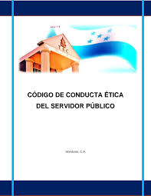
ÉTICA
El CPEP en coordinación con el COCOIN, y con el apoyo técnico del TSC, la CNA y el IAIP debe organizar la capacitación del personal para difundir el Código de Conducta Ética del Servidor Público y realizar las acciones contenidas en su plan de trabajo aprobado.

Slide 53
ÉTICA
AMC.16 La MAE, con el CPEP y los responsables jerárquicos de las áreas o unidades sustantivas, en coordinación con el COCOIN, debe promover la aplicación del Código de Conducta Ética del Servidor Público y las normas específicas emitidas por la entidad, destacando los valores aplicables particularmente a las operaciones sustantivas o especializadas que desarrolla la entidad.

Slide 54
TALENTO HUMANO
AMC.17 La MAE, con el apoyo del responsable jerárquico del área de gestión del talento humano, debe establecer políticas documentadas para la gestión del talento humano en la entidad, y asegurarse que este formule los procedimientos necesarios para una adecuada gestión de los procesos de planificación de las necesidades de personal, su selección y reclutamiento, desarrollo, evaluación, compensación, retención y desvinculación.

Slide 55
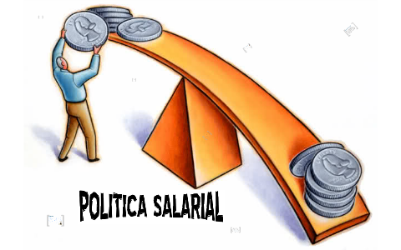
TALENTO HUMANO
AMC.18 La MAE, con el responsable jerárquico del área de gestión del talento humano y con la asesoría legal pertinente interna o externa, debe actualizar el plan de remuneraciones y formular políticas salariales equitativas conforme a la disponibilidad presupuestaria de la entidad.

Slide 56
TALENTO HUMANO
AMC.19 El área de gestión del talento humano y los responsables jerárquicos de las demás áreas o unidades de la entidad deben elaborar o actualizar los documentos que incorporan la clasificación y requisitos mínimos indispensables de los puestos, los que incluyen la identificación de competencias y la descripción de las funciones correspondientes, que son aprobados por la MAE.

Slide 57
TALENTO HUMANO
AMC.20 La MAE debe establecer que el área de gestión del talento humano elabore un procedimiento de inducción para el personal ingresante a la entidad y se asegure que todos hayan pasado por él, permitiéndoles comprender su participación en el área que les corresponde, y la de ésta en el contexto de toda la entidad.

Slide 58
TALENTO HUMANO
AMC.21 La MAE debe instruir a los responsables jerárquicos de las áreas o unidades de la entidad para que identifiquen las necesidades de capacitación de sus subordinados, internas o externas, generales o especializadas para el fortalecimiento de las capacidades de los servidores públicos y colaboradores, las cuales son evaluadas por el área de gestión del talento humano e incluidas en Plan anual general de capacitación de la entidad.
Las capacitaciones deben estar en relación con las actividades estratégicas, operativas y administrativas, así como para el cumplimiento de la misión y los objetivos institucionales.

Slide 59
TALENTO HUMANO
AMC.22 El área de gestión del talento humano, en coordinación con el COCOIN y el COR, debe elaborar un plan anual de capacitación de control interno, que debe formar parte del Plan anual general de capacitación de la entidad, cuyos tiempos y fechas deben ser coordinados con los responsables jerárquicos de todas las áreas dentro del marco de la coordinación institucional (ver AMC.40), para todos los componentes (ver ANEXO 30).

Slide 60
TALENTO HUMANO
AMC.23 La MAE y el responsable jerárquico del área de gestión del talento humano, en coordinación con el COCOIN, deben gestionar el cumplimiento del Plan anual general de capacitación de la entidad y la ejecución de los programas de capacitación para el fortalecimiento de las aptitudes individuales para el desempeño de sus funciones.

Slide 61
TALENTO HUMANO
AMC.24 La MAE, con el responsable jerárquico del área de gestión del talento humano y los demás responsables de otras áreas o unidades específicas de la entidad, debe establecer los criterios técnicos para la selección y promoción de servidores públicos y colaboradores con base en el mérito y su capacidad profesional.

Slide 62
TALENTO HUMANO
AMC.25 La MAE y el responsable jerárquico del área de gestión del talento humano deben diseñar y establecer un sistema de reconocimiento público e incentivos no monetarios para los servidores públicos o colaboradores, con base en el tiempo de servicio, desempeño destacable o resultados excepcionales, al interior o fuera de la entidad, entre otros criterios, para el fortalecimiento de la cultura institucional.

Slide 63
TALENTO HUMANO
AMC.26 La MAE debe instruir al responsable jerárquico del área de gestión del talento humano para que se asegure que la desvinculación o terminación de la relación laboral del personal de la entidad se lleve a cabo siguiendo los procedimientos establecidos en cada caso, los cuales deben estar concordancia con el régimen del Servicio Civil y demás leyes aplicables, pudiendo apoyarse en la asesoría legal interna o externa que requiera para mitigar el riesgo de posteriores demandas que afecten la situación financiera y la reputación de la entidad.

Slide 64
TALENTO HUMANO
AMC.27 En los casos que se identifique conflicto entre las leyes aplicables al caso concreto de la desvinculación o terminación de la relación laboral entre el servidor público o colaborador con la entidad y el Estado, la MAI o la MAE deben ponerlo en conocimiento de las instancias que correspondan en el Poder Ejecutivo, para que el Consejo de Ministros elabore un proyecto de Ley que regule los vacíos y contradicciones en la gestión administrativa del talento humano, y lo someta al Congreso Nacional para su aprobación y promulgación.

Slide 65
TALENTO HUMANO
AMC.28 La MAE debe asegurarse que todos los servidores públicos y colaboradores están sujetos a la evaluación del desempeño por su superior jerárquico inmediato, sus pares y sus subordinados, con base en las competencias y requisitos de cada puesto, procurando identificar y mejorar las condiciones y dificultades que impidan alcanzar niveles de efectividad en la prestación de los servicios y en el cumplimiento eficiente de las funciones específicas de los servidores públicos y colaboradores. Esta evaluación debe llevarse a cabo al menos una vez al año.

Slide 66
TALENTO HUMANO
AMC.29 La MAE y el responsable jerárquico del área de gestión del talento humano deben desarrollar y aprobar la metodología para la evaluación del desempeño individual con base en competencias y los criterios técnicos establecidos en la Ley del Sistema de Servicio Civil y Ley de la Carrera Administrativa Municipal u otra metodología según corresponda al régimen la entidad, al menos una vez al año y con base en un procedimiento de evaluación sistematizado y consistente, preferiblemente automatizado.

Slide 67
GESTIÓN POR PROCESOS
AMC.33 La MAE debe establecer la gestión por procesos en la entidad, instruyendo a los responsables jerárquicos de las áreas o unidades de la entidad para que, en coordinación con el COCOIN, elaboren el mapa de los procesos de la entidad identificando los procesos estratégicos, operativos o misionales (sustantivos) y de apoyo o soporte (adjetivos), y priorizándolos en procesos clave que determinan el logro de los objetivos estratégicos (ver ANEXO 18).

Slide 68
COMITÉ DE CONTROL INTERNO
AMC.37 La MAE debe crear el COCOIN y apoyar su funcionamiento para la implementación del control interno institucional, reflejándose ello en los instrumentos de gestión y la normativa interna.
El COCOIN es un órgano colegiado de apoyo a la MAE, con capacidad y atribuciones para la toma de decisiones en lo correspondiente al CII, cuyo objetivo principal es coordinar, promover y contribuir a la eficaz y eficiente implementación, mantenimiento, mejora continua y seguimiento oportuno del CII.

Slide 69
COMITÉ DE CONTROL INTERNO
La MAE es responsable de designar a los integrantes del COCOIN, los cuales deben ser responsables jerárquicos de áreas y son juramentados por la ONADICI (ver ANEXO 19).
Está integrado de seis (6) a diez (10) miembros, y se recomienda que el coordinador sea el responsable jerárquico del área de planificación; los demás miembros del COCOIN son los responsables jerárquicos de las áreas de operaciones, de administración y financiera (ver ANEXO 20).

Slide 70
COMITÉ DE CONTROL INTERNO
El auditor interno participa en las sesiones como veedor, es decir con voz, pero sin voto. Asimismo, la ONADICI puede participar con sus representantes en las reuniones del comité en calidad de asesor.
AMC.38 El COCOIN, siguiendo el modelo establecido por la ONADICI, debe elaborar su reglamento de organización y funciones que es aprobado por la MAE (ver ANEXO 20) y su plan de trabajo anual (ver ANEXO 21).

Slide 71
ANEXO 20. LINEAMIENTOS GENERALES PARA EL REGLAMENTO DE ORGANIZACIÓN Y FUNCIONAMIENTO DEL COCOIN
El COCOIN está integrado por:
Un representante de la MAE directamente designado por esta
El responsable jerárquico de la Unidad de Planificación o su equivalente, quien coordinará las actividades del COCOIN. En caso de que esta unidad no exista, la función de coordinación deberá recaer en el administrador o gerente administrativo

Slide 72
ANEXO 20. LINEAMIENTOS GENERALES PARA EL REGLAMENTO DE ORGANIZACIÓN Y FUNCIONAMIENTO DEL COCOIN
El responsable jerárquico de la Administración o Gerencia Administrativa de la entidad.
El responsable jerárquico del área financiera
Los responsables jerárquicos de las principales áreas o unidades organizacionales operativas
El jefe de la UAI, quien participará con voz, pero sin voto.

Slide 73
ANEXO 20. LINEAMIENTOS GENERALES PARA EL REGLAMENTO DE ORGANIZACIÓN Y FUNCIONAMIENTO DEL COCOIN
Régimen de asistencia a las sesiones
Los integrantes del COCOIN están obligados a asistir a las reuniones del Comité, salvo en situaciones debidamente justificadas formalmente y con anticipación, hasta en un máximo de dos (2) oportunidades. De ocurrir la anterior situación, el integrante deberá designar a un suplente para que asista en su representación y lo mantenga informado de lo tratado y actuado en la sesión. La comunicación de la justificación y la correspondiente designación del suplente deberá hacerse mediante comunicación escrita dirigida al Coordinador del Comité, hasta un (1) día antes de la reunión.

Slide 74
COMITÉ DE CONTROL INTERNO
COCOIN
ETOCI
Para llevar a cabo adecuadamente sus funciones, el COCOIN contará con el apoyo del Equipo de Trabajo Operativo de Control Interno (ETOCI). Este comité solo aplica para las Instituciones tipo A

Slide 75
COMITÉ DE COORDINACIÓN INSTITUIONAL
AMC.40 La MAE, con el nivel superior de los responsables jerárquicos de las áreas o unidades de la entidad, debe formalizar o crear el Comité de Coordinación Institucional (COIN) con el propósito de intercambiar información y generar soluciones colaborativas de acuerdo con los requerimientos institucionales.

Slide 76
COMITÉ DE COORDINACIÓN INSTITUIONAL
AMC.41 La MAE, con el nivel superior de los responsables jerárquicos de las áreas o unidades de la entidad, debe normar el funcionamiento del COIN mediante un reglamento de organización y funcionamiento que detalle quienes lo integran, la agenda a tratar, la periodicidad de las reuniones a realizarse, la documentación y el seguimiento de las resoluciones importantes, entre otros requerimientos, de acuerdo con los lineamientos establecidos en el ANEXO 25.

Slide 77
COMITÉ DE COORDINACIÓN INSTITUIONAL
COIN
Mejora continua
Cooperación
Coordinación
POA
Sinergia
Aspectos económico-financieros

Slide 78

ACCIONES COORDINADAS
AMC.42 El PEI y el POA deben constituir la base para la coordinación de las operaciones y el logro efectivo de los objetivos institucionales, y la asignación del presupuesto y recursos pertinentes.

Slide 79
ACCIONES COORDINADAS
AMC.43 La MAE, con los responsables de todas las áreas o unidades de la entidad, debe impulsar mediante una política formalizada la coordinación y cooperación entre las unidades operativas y de apoyo para promover el logro eficaz y eficiente alineados con los objetivos estratégicos institucionales.

Slide 80
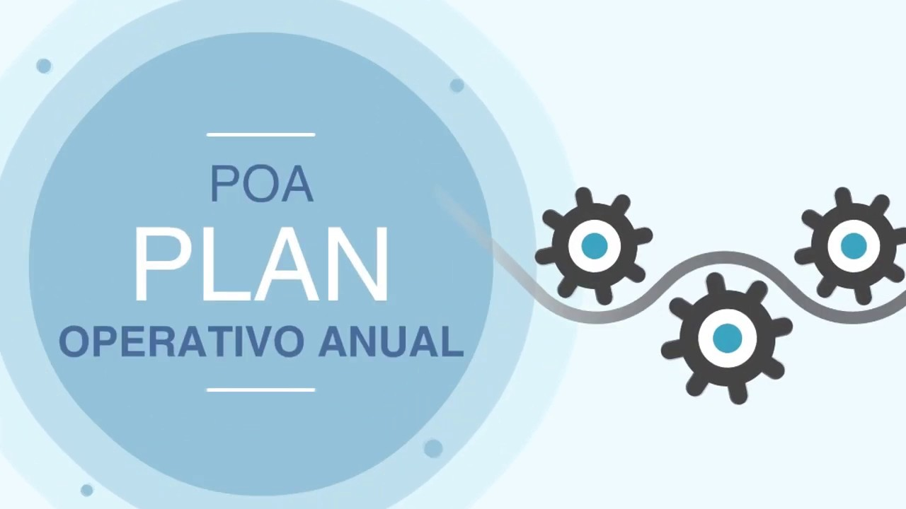
ACCIONES COORDINADAS
AMC.44 La MAE y los responsables de todas las áreas o unidades de la entidad, deben hacer uso de los POA como una herramienta para coordinar las acciones entre las áreas o unidades dentro del contexto de la planificación.

Slide 81

COMPROMISO CON EL CII
AMC.45 La MAE debe disponer que los servidores públicos o colaboradores suscriban el acta de compromiso personal con el CII, la cual debe ser suscrita al término de la capacitación que ha sido coordinada por el COCOIN y con el apoyo del personal técnico de la ONADICI.

Slide 82
COMPROMISO CON EL CII
AMC.46 La MAE, con los responsables de todas las áreas o unidades de la entidad, debe establecer los modelos específicos de mejora continua para el cumplimiento de los objetivos del control interno y la gestión institucional, procurando la cultura permanente de rendición de cuentas en la administración de los recursos públicos y los resultados obtenidos.

Slide 83
COMPROMISO CON EL CII
Los modelos específicos deben ser estandarizados y aplicados por todas las áreas y orientados a la consecución de las metas incluidas en los planes estratégicos, planes operativos, programas y proyectos, dentro del MARE-CII-RP y las prácticas obligatorias contenidas en las GICII.

Slide 84
ADHESIÓN A LAS POLÍTICAS
AMC.49 La MAE, con los responsables de todas las áreas o unidades de la entidad, debe emitir, difundir y garantizar la aplicación de la política sobre la rendición de cuentas en todos los niveles: estratégico (alta dirección), táctico (responsables jerárquicos de áreas y unidades) y operativo (todos los servidores públicos o colaboradores).

Slide 85
ADHESIÓN A LAS POLÍTICAS
AMC.50 Los responsables jerárquicos de las áreas y unidades de la entidad deben elaborar, emitir y difundir oportunamente los informes de resultados de las operaciones, de la gestión y de la ejecución presupuestaria para fortalecer el proceso de rendición de cuentas y la transparencia institucional, interna y externa. Los informes, previo a su difusión deben ser aprobados por la MAE.

Slide 86
AMBIENTE DE CONFIANZA
AMC.51 La MAE y los responsables jerárquicos deben difundir entre los servidores públicos o colaboradores de la entidad las prácticas de control interno implementadas, procurando su aplicación efectiva; su cumplimiento genera confianza en las operaciones y en la información que es generada. Se recomienda que la MAE establezca mecanismos de reconocimiento al esfuerzo del personal que ha demostrado logros cualitativos y cuantitativos que enaltecen el prestigio institucional.

Slide 87
AMBIENTE DE CONFIANZA
AMC.52 La MAE, con el apoyo de los responsables jerárquicos de todas las áreas o unidades de la entidad, debe diseñar e implementar técnicas de trabajo participativo y cooperativo entre las unidades operativas y administrativa financiera; para trabajar en equipos multidisciplinarios (ejemplo: implementación del COIN).

Slide 88
COMITÉ DE AUDITORIA
AMC.59 La MAE de las entidades tipo A y B, o aquellas entidades que por convenio lo requieran, debe implementar el funcionamiento del Comité de Auditoría para el conocimiento y trámite de los resultados obtenidos en las tareas de aseguramiento desarrolladas por la UAI, conforme a las funciones y responsabilidades establecidas para esta unidad en la Guía de Organización y Funcionamiento de las Unidades de Auditoría Interna emitida por la ONADICI.

Slide 89
COMITÉ DE AUDITORIA
El Comité de Auditoría debe estar integrado por un número impar de servidores públicos o colaboradores que comprenda a un responsable de alto nivel jerárquico en representación de la MAE, los responsables jerárquicos de cada unidad sustantiva, el responsable del área financiera y un representante de la ONADICI. En el caso de entidades que dispongan de cuerpos colegiados, dos de sus miembros deben estar representados en el comité.

Slide 90
COMITÉ DE AUDITORIA
La participación de la ONADICI en el Comité de Auditoría procura fortalecer la independencia de la UAI en cuanto al contenido de los informes elaborados por esta unidad.
El Comité de Auditoría no aprueba informes, sus actividades se enfocan en la toma de conocimiento previo de los informes que emite la UAI y que remite a las instancias que corresponda, pudiendo solicitar a la UAI las aclaraciones que considere pertinentes y el perfeccionamiento del contenido de estos.

Slide 91
COMITÉ DE AUDITORIA
El Comité de Auditoría debe establecer su Reglamento de organización y régimen de funcionamiento que debe ser aprobado por la MAE.
Las reuniones ordinarias del Comité de Auditoría se deben realizar cada trimestre en marzo, junio, septiembre y diciembre de cada ejercicio fiscal, y en forma extraordinaria cuando la MAE o la coordinación del comité lo requiera.

Slide 92
COMITÉ DE AUDITORIA
AMC.60 El Comité de Auditoría debe contar con el apoyo y la participación, con voz, pero sin voto, del responsable jerárquico de la UAI. Asimismo, la UAI presentará al Comité de Auditoría el POA de la unidad y los informes periódicos sobre las actividades realizadas en cada trimestre, además de los informes de seguimiento de las recomendaciones. La UAI debe dar cumplimiento a los acuerdos del comité manteniendo siempre su independencia.

Slide 93
ASEGURAMIENTO DEL CII
AMC.62 El responsable jerárquico de la UAI debe realizar reuniones periódicas con los responsables jerárquicos de las áreas o unidades administrativas y operativas, proyectos y programas para asesorar y facilitar el conocimiento y aplicación de los controles internos institucionales y el establecimiento de planes de acción para la implementación de las recomendaciones internas y externas.

Slide 94
ASEGURAMIENTO DEL CII
AMC.63 La UAI debe realizar la evaluación separada del CII, y en el caso que los resultados superen ± 5% de diferencia con los resultados del TAECII, estos deben ser objeto de análisis.
Ejemplo: la calificación de la autoevaluación general del CII es del 80% y la calificación de la evaluación separada es del 60%, siendo la diferencia 20%, por lo tanto, se debe realizar un análisis y concluir la razón de la diferencia.

Slide 95
Guía 2 EVALUACIÓN Y GESTIÓN DE RIESGOS
GICII

Slide 96
Relaciones de vinculación entre los principios de control interno de COSO 2013 y los elementos del MARE-CII-RP en el componente evaluación y gestión de riesgos (1 de 4)
Revisión de los objetivos
CONTROL INTERNO – MARCO INTEGRADO (COSO 2013)
MARCO RECTOR DEL CONTROL INTERNO INSTITUCIONAL DE LOS RECURSOS PÚBLICOS (elementos)
Principio 6. La organización define los objetivos con suficiente claridad para permitir la identificación y evaluación de los riesgos relacionados
Planificación

Slide 97
Relaciones de vinculación entre los principios de control interno de COSO 2013 y los elementos del MARE-CII-RP en el componente evaluación y gestión de riesgos (2 de 4)
CONTROL INTERNO – MARCO INTEGRADO (COSO 2013)
MARCO RECTOR DEL CONTROL INTERNO INSTITUCIONAL DE LOS RECURSOS PÚBLICOS (elementos)
Principio 7. La organización identifica los riesgos para la consecución de sus objetivos en todos los niveles de la entidad y los analiza como base sobre la cual determinar cómo se deben gestionar
Identificación y evaluación de riesgos
Gestión de riesgos institucionales
Indicadores mensurables de desempeño
Divulgación de los planes

Slide 98
Relaciones de vinculación entre los principios de control interno de COSO 2013 y los elementos del MARE-CII-RP en el componente evaluación y gestión de riesgos (3 de 4)
CONTROL INTERNO – MARCO INTEGRADO (COSO 2013)
MARCO RECTOR DEL CONTROL INTERNO INSTITUCIONAL DE LOS RECURSOS PÚBLICOS (elementos)
Principio 8. La organización considera la probabilidad de fraude al evaluar los riesgos para la consecución de los objetivos
Identificación y evaluación de riesgos
Planificación
Revisión de los objetivos

Slide 99
Relaciones de vinculación entre los principios de control interno de COSO 2013 y los elementos del MARE-CII-RP en el componente evaluación y gestión de riesgos (4 de 4)
CONTROL INTERNO – MARCO INTEGRADO (COSO 2013)
MARCO RECTOR DEL CONTROL INTERNO INSTITUCIONAL DE LOS RECURSOS PÚBLICOS (elementos)
Principio 9. La organización identifica y evalúa los cambios que podrían afectar significativamente al sistema de control interno
Identificación y evaluación de riesgos
Planificación
Revisión de los objetivos
Gestión de riesgos institucionales

Slide 100
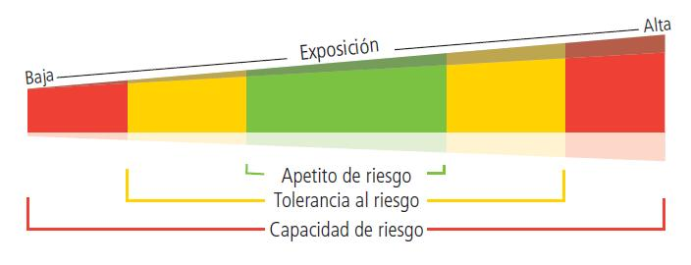
SISTEMA DE GESTION DE RIESGOS

Slide 101
APETITO, TOLERANCIA Y CAPACIDAD DE RIESGO
Ponderación de alto nivel de cuánto riesgo (cantidad de exposición a impactos adversos potenciales) la entidad está dispuesta a aceptar para alcanzar sus objetivos
Tolerancia al riesgo
Los límites de la variación aceptable en el desempeño relacionado con el logro de los objetivos, es decir los límites de la desviación con respecto del apetito al riesgo o riesgo aceptado
La máxima cantidad de riesgo que una entidad es capaz de afrontar en la persecución de sus objetivos
Capacidad de riesgo
Apetito al riesgo

Slide 102
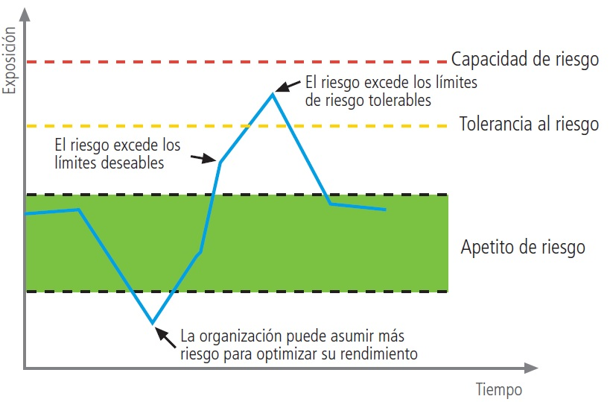
EXPOSICIÓN AL RIESGO EN EL TIEMPO

Slide 103
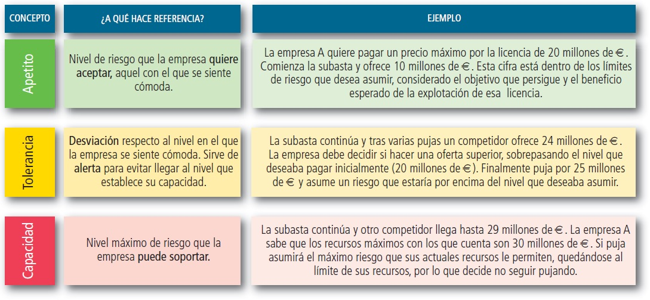
Ejemplo de apetito, tolerancia y capacidad de riesgo

Slide 104
GESTION DE RIESGOS
Gestión de riesgos
Responsable de Coordinación y Seguimiento de la Gestión de Riesgos
Facilita metodología
Seguimiento
Comité de Riesgos (COR)
Supervisa
Responsables jerárquicos de las áreas y unidades
Gestionan riesgos
Roles y responsabilidades

Slide 105
ROLES Y RESPONSABILIDADES
EGR.1 La MAE, en conjunto con los responsables jerárquicos de las áreas o unidades de la entidad deben definir por escrito las funciones, facultades, roles, responsabilidades y perfiles que le corresponden a cada uno de los miembros de la entidad dentro del proceso de gestión de los riesgos institucionales.

Slide 106
ROLES Y RESPONSABILIDADES DE LA GESTIÓN DE RIESGOS
Máxima Autoridad Institucional (MAI)
Máxima Autoridad Ejecutiva (MAE)
Responsables jerárquicos de las áreas y unidades de la entidad
Responsable de coordinación y seguimiento de la gestión de riesgos
Comité de riesgos
Unidad de Auditoría Interna

Slide 107
MÁXIMA AUTORIDAD INSTITUCIONAL
2.2.1.1. Conocer hasta qué punto la administración de la entidad ha establecido la gestión de riesgos institucionales.
2.2.1.2. Aprobar, conocer y estar de acuerdo con el apetito y tolerancia al riesgo de la entidad.
2.2.1.3. Revisar la visión de portafolio de riesgos y considerarla contra el apetito al riesgo de la entidad.
2.2.1.4. Estar informado de los riesgos más significativos que enfrenta la entidad y conocer si la administración está respondiendo adecuadamente.

Slide 108
MÁXIMA AUTORIDAD EJECUTIVA
2.2.2.1. Aprobar el sistema que va a utilizarse para la gestión de riesgos, cuya periodicidad mínima de revisión es anual o cada vez que se produzcan, a juicio de la entidad, hechos o situaciones de relevancia vinculadas con los riesgos determinados.
2.2.2.2. Identificar la capacidad de riesgo de la entidad, y en función de ésta proponer al COR los niveles de apetito y tolerancia al riesgo a ser aprobados por la MAI.
2.2.2.3. Implementar y controlar los lineamientos estratégicos para la puesta en práctica y funcionamiento del sistema de gestión de riesgos aprobado. El sistema debe ser aplicado en forma consistente en toda la entidad, debiendo los miembros de todos los niveles de la organización comprender sus responsabilidades respecto de la administración de los riesgos.

Slide 109
MÁXIMA AUTORIDAD EJECUTIVA
2.2.2.4. Asegurar que existan, y aprobar, procesos y procedimientos aplicables a cada área o unidad, destinados a la gestión de los riesgos en los procesos, actividades, productos y sistemas de la entidad.
2.2.2.5. Tener un claro conocimiento de los procedimientos para gestionar los riesgos y de su grado de cumplimiento. Para ello debe recibir, con una periodicidad mínima semestral, información suficiente que permita analizar el perfil general de riesgos de la entidad y verificar las implicancias estratégicas y sustanciales para su actividad.
2.2.2.6. Asegurar que el sistema para la gestión de riesgos esté sujeto a un proceso de auditoría interna que considere una adecuada cobertura y profundidad de las revisiones y la adopción oportuna de medidas correctivas por parte de los responsables de las áreas auditadas.

Slide 110
MÁXIMA AUTORIDAD EJECUTIVA
2.2.2.7. Establecer líneas claras de autoridad, responsabilidad y comunicación con las distintas áreas y unidades de la entidad para fomentar y mantener la asunción de responsabilidades.
2.2.2.8. Aprobar las políticas de difusión del sistema de gestión de riesgos y de capacitación, dirigidas a todas las áreas y a todos los servidores públicos o colaboradores de la entidad.
2.2.2.9. Aprobar la política para la difusión a terceros de la información que corresponda sobre el sistema de gestión de riesgos. El contenido de esta información y sus características serán proporcionales al volumen, complejidad y perfil de riesgo de las operaciones de la entidad.

Slide 111
MÁXIMA AUTORIDAD EJECUTIVA
2.2.2.10. Asegurar la disponibilidad de recursos materiales, financieros y logísticos suficientes para la realización de una gestión eficaz de los riesgos.
2.2.2.11. Garantizar que la entidad cuente con personal técnicamente calificado, así como también con los recursos necesarios para la coordinación y seguimiento de la gestión de riesgos.
2.2.2.12. Dar instrucciones para la implementación de las acciones necesarias, dentro del marco legal vigente, para atender las recomendaciones en materia de control interno formuladas por la ONADICI, la auditoría interna o externa, los comités existentes en la entidad (COCOIN, COR, COA, entre otros) y otros entes reguladores del Estado.

Slide 112
MÁXIMA AUTORIDAD EJECUTIVA
2.2.2.13. Dar instrucciones para la elaboración de informes, como mínimo trimestralmente, sobre la implementación de las acciones necesarias para atender las recomendaciones indicadas en el numeral anterior (2.2.2.12).
2.2.2.14. Establecer medidas para evitar el conflicto de intereses durante el análisis, valoración, respuesta y monitoreo de los riesgos institucionales.
2.2.2.15. Supervisar que los responsables de las áreas y unidades de la entidad establezcan los mecanismos de supervisión verificables que garanticen el cumplimiento de las normas, políticas, procesos y procedimientos de la entidad y de aquellos emitidos por los entes reguladores del Estado.

Slide 113
Responsables jerárquicos de las áreas y unidades
2.2.3.1. Aplicar en las distintas áreas y unidades, según su ámbito de competencia, los procesos y procedimientos definidos para la gestión de los riesgos, debiendo asegurar que tanto los procedimientos como las actividades de control sean adecuadas y eficaces.
2.2.3.2. Gestionar los riesgos institucionales dentro de sus áreas de responsabilidad y según el nivel de riesgo aceptado, identificando y evaluando los riesgos generados en los procesos de la entidad, apoyando la filosofía de gestión del riesgo y promoviendo el cumplimiento a la aplicación del riesgo aceptado en la toma de decisiones.

Slide 114
Responsables jerárquicos de las áreas y unidades
2.2.3.3. Informar al RCSGR acerca de los resultados de la ejecución de los procesos y procedimientos de gestión de los riesgos, con la periodicidad establecida de acuerdo con su tamaño, la naturaleza y complejidad de los procesos y productos, y con la magnitud de sus operaciones, debiendo hacerlo, como mínimo, en forma trimestral.
2.2.3.4. En su gestión, cada responsable jerárquico debe mantener una comunicación fluida y efectiva con los responsables de la gestión de otros riesgos (otros responsables de procesos), e interactuar con la UAI y auditoría externa, cualquiera sea su origen (estatal o privado), sobre temas que ayuden a tener una visión más general y objetiva de la gestión global de los riesgos que enfrenta la entidad.

Slide 115
Responsables jerárquicos de las áreas y unidades
2.2.3.5. En su gestión, cada responsable jerárquico de área y unidad debe revisar y agregar valor a los manuales, informes y demás documentos que emitan o fluyan a través de su área y unidad, hacia interior o afuera de la entidad.
2.2.3.6. En su gestión, cada responsable jerárquico de área y unidad debe formular y revisar periódicamente los indicadores de riesgo que le competen con el fin de proponer reformulaciones en función de la naturaleza de los eventos de pérdida ocurridos.
2.2.3.7. Establecer los mecanismos de supervisión verificables que garanticen el cumplimiento de las normas, políticas, procesos y procedimientos de la entidad y de aquellos emitidos por los entes reguladores del Estado.

Slide 116
Responsables de coordinación y seguimiento de la gestión de riesgos
2.2.4.1. El Responsable de Coordinación y Seguimiento de la Gestión de Riesgos es designado por la MAE y depende funcionalmente de ella.
2.2.4.2. Debe apoyar y asistir a todas las unidades organizacionales de la entidad para la realización de una buena gestión de riesgos en sus áreas de responsabilidad, propiciando acciones que coadyuven al cumplimiento eficaz de los objetivos inherentes a su actividad y permitan alcanzar los objetivos estratégicos de la entidad, de acuerdo con los estándares dispuestos y la adopción de las mejores prácticas.

Slide 117
Responsables de coordinación y seguimiento de la gestión de riesgos
2.2.4.3. Participar en la elaboración y ejecución del PEI; así como apoyar en elaborar los proyectos del POA y los proyectos internos que le sean asignados.
2.2.4.4. Proponer al COR las políticas, procedimientos y metodologías apropiadas para la Gestión de Riesgos en la entidad, considerando adicionalmente la gestión de continuidad de negocios y seguridad de la información, incluyendo roles y responsabilidades.

Slide 118
Responsables de coordinación y seguimiento de la gestión de riesgos
2.2.4.5. Velar por una competente gestión de riesgos, continuidad de negocios y seguridad de la información, promoviendo el alineamiento de las medidas de tratamiento de los riesgos de la entidad con los niveles de tolerancia al riesgo y el desarrollo de las actividades de control adecuadas.
2.2.4.6. Guiar la integralidad entre la gestión de riesgos, los planes institucionales y las actividades de gestión operativa de la entidad.

Slide 119
Responsables de coordinación y seguimiento de la gestión de riesgos
2.2.4.7. Coordinar las políticas de gestión de riesgos de reputación e imagen institucional, y las de seguridad legal que comprendan el análisis, la evaluación y el tratamiento de los riesgos relacionados.
2.2.4.8. Asegurar que los responsables jerárquicos de las áreas hayan evaluado y dado el seguimiento a los riesgos identificados de acuerdo con la metodología establecida previo al lanzamiento de nuevos productos o servicios.

Slide 120
Responsables de coordinación y seguimiento de la gestión de riesgos
2.2.4.9. Efectuar el monitoreo del cumplimiento de las políticas, lineamientos, metodologías y procedimientos establecidos en el Sistema de Gestión de Seguridad de la Información y Continuidad del Negocio de la entidad utilizando las herramientas físicas o tecnológicas de las que se dispongan.
2.2.4.10. Promover una cultura institucional de gestión de riesgos entre los responsables jerárquicos de las áreas y unidades, y éstos a su vez con sus subordinados, que coadyuve al cumplimiento de los objetivos estratégicos de la entidad.

Slide 121
Responsables de coordinación y seguimiento de la gestión de riesgos
2.2.4.11. Articular los principales procesos que la entidad necesite para gestionar los riesgos, adoptando los mecanismos que permitan una comunicación, interacción y coordinación efectiva con los responsables de los procesos.
2.2.4.12. Recibir de los responsables jerárquicos de las áreas y unidades de la entidad, informes con los resultados de la ejecución de los procesos y procedimientos con la periodicidad que la entidad establezca de acuerdo con su tamaño, la naturaleza y complejidad de sus procesos y productos, y con la magnitud de sus operaciones, la que debe ser, como mínimo, trimestral; consolidando la información y presentándola a la MAE para la toma de decisiones.

Slide 122
Responsables de coordinación y seguimiento de la gestión de riesgos
2.2.4.13. Realizar el seguimiento eficaz de los eventos de pérdidas para facilitar la rápida detección y corrección de las posibles deficiencias que se produzcan en sus políticas, procesos y procedimientos de gestión de los riesgos.
2.2.4.14. Coordinar con la auditoría interna o externa, además de las áreas y unidades, para la obtención de información sobre eventos de pérdida identificados que conduzcan a la construcción de la base de datos de pérdida de la entidad.

Slide 123
Responsables de coordinación y seguimiento de la gestión de riesgos
2.2.4.15. Asegurar que los indicadores de riesgo de las áreas y unidades hayan sido formulados de acuerdo con la metodología de cálculo establecida, sea cualitativa o cuantitativa.
2.2.4.16. Informar a la MAE y al COR sobre los aspectos relevantes de la gestión de riesgos para una oportuna toma de decisiones (ejemplo: posibles deficiencias en la aplicación de las políticas, procesos y procedimientos de la gestión de riesgos), presentando las correspondientes propuestas para su solución, con la periodicidad establecida.

Slide 124
Responsables de coordinación y seguimiento de la gestión de riesgos
2.2.4.17. Puede coordinar y solicitar apoyo a través de la MAE al personal de otras áreas, siempre que las responsabilidades asignadas no impliquen conflictos de intereses.
2.2.4.18. Debe existir independencia entre el Responsable de la Coordinación y Seguimiento de la Gestión de Riesgos y las áreas y unidades de la entidad involucradas, así como una clara delimitación de funciones, responsabilidades y definición de perfil de puestos en todos sus niveles.

Slide 125
COMITÉ DE RIESGOS
2.2.5.1. Proponer lineamientos, políticas, organización, procedimientos y metodología para la gestión de riesgos, así como las modificaciones que se realicen a los mismos.
2.2.5.2. Revisar la propuesta de nivel de tolerancia y el grado de apetito al riesgo propuestos por la MAE que la entidad está dispuesta a asumir en el desarrollo sus actividades, y elevarla a la MAI para su aprobación.

Slide 126
COMITÉ DE RIESGOS
2.2.5.3. Revisar y controlar la implementación de la gestión de los riesgos que realizan los responsables jerárquicos de las áreas y unidades dentro de sus propias atribuciones.
2.2.5.4. Establecer canales de comunicación efectivos para que las áreas involucradas en la toma, registro, identificación y administración de los riesgos tengan conocimiento de los riesgos asumidos.

Slide 127
COMITÉ DE RIESGOS
2.2.5.5. Analizar la evolución de la gestión de los riesgos de la entidad, determinar y analizar la existencia de desvíos en el cumplimiento de los objetivos, y proponer mejoras en los procesos operativos y revisar los informes propuestos por el Responsable de Coordinación y Gestión de los Riesgos, que incluyen los planes de acción consensuados para mejorar la gestión de los riesgos.
2.2.5.6. Fijar un plan de las acciones a ejecutarse para la adecuada mejora de las actividades de control vigentes o la implementación de nuevas actividades de control viables, asignando responsables de tareas y plazos razonables de cumplimiento, que deberán ser objeto de seguimiento oportuno por parte del COCOIN.

Slide 128
UNIDAD DE AUDITORIA INTERNA
Actividades que puede desempeñar:
Otorgar aseguramiento respecto de los procesos de gestión de riesgos y de la evaluación correcta de los riesgos
Evaluar el proceso de gestión de riesgos institucionales y los informes sobre los riesgos clave
Revisar la gestión de los riesgos clave
Presentar los informes a la MAI o MAE con sus recomendaciones.
Actividades que puede realizar tomando los resguardos pertinentes:
Actuar como facilitar en la identificación y evaluación de los riesgos por área cuando le sea solicitado
Asesorar a la MAI, MAE y a los responsables jerárquicos de las áreas o unidades en la etapa de selección de la respuesta a los riesgos
Analizar y evaluar los informes sobre riesgos consolidados presentados por el COR
Contribuir a mantener y promover en la entidad el enfoque de gestión de riesgos institucionales

Slide 129
APETITO, TOLERANCIA Y CAPACIDAD DE RIESGO
Proponen
MAE y responsables jerárquicos de las áreas o unidades principales de la entidad
Revisa
Comité de Riesgos
Aprueba
MAI

Slide 130
Responsables de coordinación y seguimiento de la gestión de riesgos
EGR.2 En las entidades tipo A, la MAE debe incluir dentro de la entidad:
a. Al Responsable de Coordinación y Seguimiento de Gestión de Riesgos, dependiente de la MAE y que forme parte del COR.
b. Un COR, dependiente de la MAI e integrado, como mínimo, por:
Un miembro de la MAI
La MAE o un designado por la MAE, con rango gerencial y poder de decisión,
El Responsable de Coordinación y Seguimiento de la Gestión de Riesgos,
El responsable jerárquico del área de planificación,
El responsable jerárquico del área de administración y finanzas,
Los responsables jerárquicos de las unidades relacionadas con la gestión de las áreas sustantivas de la entidad.

Slide 131
Responsables de coordinación y seguimiento de la gestión de riesgos
El Comité reporta y asesora a las MAI o a las MAE, según sea el caso, en los temas de gestión de riesgos.
En todas las entidades debe existir la figura del Responsable de Coordinación y Seguimiento de la Gestión de Riesgos.
Se considera recomendable la creación del COR en las entidades tipo B. En el caso de las demás entidades, las funciones correspondientes al COR recaen directamente en la MAE.

Slide 132

PLANIFICACIÓN
EGR.8 La MAE y los responsables jerárquicos de las áreas y unidades principales de la entidad, para efectos de establecer los objetivos y metas en los distintos niveles de la entidad, deben analizar el contexto institucional considerando sus efectos potenciales en el perfil de riesgos de la entidad.

Slide 133
PLANIFICACIÓN
Perfil de riesgos de la entidad:
Comprender el contexto de la entidad, considerando que éste se refiere a tendencias, relaciones y otros factores que influencian la estrategia y objetivos actuales y futuros de la entidad; y que es dinámico, complejo e impredecible
Considerar el ambiente externo a la entidad y a los grupos de interés externos
Considerar el ambiente interno de la entidad y a los grupos de interés internos
Cómo el contexto de la entidad afecta a los riesgos a los que se expone la entidad.

Slide 134
PLANIFICACIÓN
EGR.9 La MAE y los responsables jerárquicos de las áreas y unidades principales de la entidad deben proponer al COR el apetito y la tolerancia al riesgo dentro del contexto de la creación, preservación y logro del valor en la entidad.
EGR.10 El COR debe revisar la propuesta del apetito y la tolerancia al riesgo formulada por la MAE, y de considerarla adecuada, elevarla para su aprobación por la MAI.

Slide 135
PLANIFICACIÓN
EGR.11 LA MAI debe revisar la propuesta del apetito y la tolerancia al riesgo elevada por el COR, y formulada por la MAE, y de considerarla adecuada, aprobarla para su aplicación en la entidad.
EGR.12 La MAE y los responsables jerárquicos de las áreas o unidades principales de la entidad deben evaluar estrategias alternativas, así como su impacto potencial en el perfil de riesgos de la entidad.

Slide 136

PLANIFICACIÓN
EGR.13 La MAE y los responsables jerárquicos de las áreas y unidades principales de la entidad deben considerar los riesgos mientras establecen los objetivos de la entidad en los diferentes niveles alineados y soportados por la estrategia.

Slide 137

DIVULGACIÓN DE PLANES
EGR.16 La difusión del PEI y los POA debe incluir los planes originales y también las modificaciones, actualizaciones y ajustes significativos.

Slide 138
REVISIÓN DE LOS OBJETIVOS
EGR.17 La MAE y el responsable jerárquico del área de planificación deben revisar periódicamente el ambiente interno, el entorno exterior y la gestión de la entidad, a través de herramientas de gestión e información que lo ayuden a prever, identificar y reaccionar en forma oportuna si se producen hechos, acontecimientos o actividades que puedan generar cambios significativos que afecten el logro de los objetivos de la entidad.
El periodo mínimo de revisión es anual.

Slide 139
IDENTIFICACIÓN Y EVALUACIÓN DE RIESGOS
EGR.22 El desarrollo de la etapa relacionada con el proceso de identificación de riesgos debe considerar los procesos y los procedimientos incluidos en los manuales de procedimientos actualizados y aprobados por la MAE.
La metodología considera la emisión de un inventario de los procesos y sus procedimientos con identificación de los controles existentes en cada uno de ellos, los cuales incluyen los diagramas de flujo y caracterizaciones de los procesos.

Slide 140
IDENTIFICACIÓN Y EVALUACIÓN DE RIESGOS
Se debe poner especial énfasis en identificar aquellos riesgos relacionados con el fraude, específicamente los relativos a la información fraudulenta y a la protección de los activos del Estado, así como los actos de corrupción y la elusión de controles por parte de la dirección. De la misma manera, se debe analizar los riesgos orientados al incumplimiento de los objetivos misionales.

Slide 141
IDENTIFICACIÓN Y EVALUACIÓN DE RIESGOS
EGR.23 El proceso de identificación de riesgos debe permitir el desarrollo de una visión de portafolio de riesgos para la entidad, entendiéndose a ésta como una vista compuesta de los riesgos que la entidad enfrenta, que coloca a la gerencia y al consejo o directorio en la posición de considerar los tipos, severidad e interdependencias de los riesgos y cómo pueden afectar el desempeño relativo a la estrategia y los objetivos institucionales.

Slide 143
Guía 3 ACTIVIDADES DE CONtROL
GICII

Slide 144
Relaciones de vinculación entre los principios de control interno de COSO 2013 y los elementos del MARE-CII-RP en el componente actividades de control (1 de 3)
CONTROL INTERNO – MARCO INTEGRADO (COSO 2013)
MARCO RECTOR DEL CONTROL INTERNO INSTITUCIONAL DE LOS RECURSOS PÚBLICOS
Principio 10. La organización define y desarrolla actividades de control que contribuyen a la mitigación de los riesgos hasta niveles aceptables para la consecución de los objetivos
Control integrado y automatización de controles
Análisis costo beneficio
Responsabilidad delimitada
Separación de funciones incompatibles

Slide 145
Relaciones de vinculación entre los principios de control interno de COSO 2013 y los elementos del MARE-CII-RP en el componente actividades de control (1 de 3)
CONTROL INTERNO – MARCO INTEGRADO (COSO 2013)
MARCO RECTOR DEL CONTROL INTERNO INSTITUCIONAL DE LOS RECURSOS PÚBLICOS
Principio 10. La organización define y desarrolla actividades de control que contribuyen a la mitigación de los riesgos hasta niveles aceptables para la consecución de los objetivos
Documentación de procesos y transacciones
Sistema contable y presupuestario
Formularios uniformes

Slide 146
Relaciones de vinculación entre los principios de control interno de COSO 2013 y los elementos del MARE-CII-RP en el componente actividades de control (2 de 3)
CONTROL INTERNO – MARCO INTEGRADO (COSO 2013)
MARCO RECTOR DEL CONTROL INTERNO INSTITUCIONAL DE LOS RECURSOS PÚBLICOS
Principio 11. La organización define y desarrolla actividades de control a nivel de entidad sobre la tecnología para apoyar la consecución de los objetivos
Control integrado y automatización de controles
Sistema contable y presupuestario
Formularios uniformes
Dispositivos de control y seguridad

Slide 147
Relaciones de vinculación entre los principios de control interno de COSO 2013 y los elementos del MARE-CII-RP en el componente actividades de control (3 de 3)
CONTROL INTERNO – MARCO INTEGRADO (COSO 2013)
MARCO RECTOR DEL CONTROL INTERNO INSTITUCIONAL DE LOS RECURSOS PÚBLICOS
Principio 12. La organización despliega las actividades de control a través de políticas que establecen las líneas generales del control interno y procedimientos que llevan dichas políticas a la practica.
Control integrado y automatización de controles
Análisis de costo beneficio
Responsabilidad delimitada
Instrucciones por escrito

Slide 148
Relaciones de vinculación entre los principios de control interno de COSO 2013 y los elementos del MARE-CII-RP en el componente actividades de control (3 de 3)
CONTROL INTERNO – MARCO INTEGRADO (COSO 2013)
MARCO RECTOR DEL CONTROL INTERNO INSTITUCIONAL DE LOS RECURSOS PÚBLICOS
Principio 12. La organización despliega las actividades de control a través de políticas que establecen las líneas generales del control interno y procedimientos que llevan dichas políticas a la practica.
Autorización y aprobación de transacciones y operaciones
Supervisión constante
Registro oportuno
Revisiones de control

Slide 149
Relaciones de vinculación entre los principios de control interno de COSO 2013 y los elementos del MARE-CII-RP en el componente actividades de control (3 de 3)
CONTROL INTERNO – MARCO INTEGRADO (COSO 2013)
MARCO RECTOR DEL CONTROL INTERNO INSTITUCIONAL DE LOS RECURSOS PÚBLICOS
Principio 12. La organización despliega las actividades de control a través de políticas que establecen las líneas generales del control interno y procedimientos que llevan dichas políticas a la practica.
Conciliación periódica de registros
Inventarios periódicos
Arqueos independientes
Disfrute oportuno de vacaciones
Cauciones y fianzas

Slide 150
Propósito
Definidas las respuestas para enfrentar los riesgos, la administración activa debe implementar y formalizar las actividades de control que se ajusten mejor a sus posibilidades y que aseguren una adecuada gestión de los riesgos, con el propósito de:
Prevenir la materialización de (a)los riesgos identificados y evaluados y (b) eventuales consecuencias.
Tender a reducir o minimizar el impacto y la probabilidad.

Slide 151
Propósito
Emitir información financiera, presupuestaria y operativa que sea confiable, completa y oportuna para la toma de decisiones.
Rendir cuentas sobre la gestión de los recursos públicos a su cargo, en forma adecuada, transparente y oportuna.

Slide 152
Atributos de las Actividades de control
Apropiada: orientada a mitigar la causa, es decir, el riesgo identificado y evaluado.
Conveniente y viable: adecuada relación costo-beneficio.
Agrega valor: su aplicación debe incrementar la utilidad o aptitud de la transacción o proceso .
Oportuna: aplicada en el momento adecuado para minimizar la probabilidad de ocurrencia o el impacto de los eventos de riesgo.

Slide 153
Atributos de las Actividades de control
Sencilla: su aplicación no ofrece dificultad, de lo contrario se corre el riesgo de que no sea aplicada.
Comprensible: está redactada de una forma clara y que no deja lugar a ambigüedades.
Adaptada a la entidad: acorde a los procesos organizacionales, los riesgos identificados, los recursos disponibles, las respuestas definidas para los riesgos, las características de la entidad.
Aplicada por quien corresponde: capacidad, compatibilidad funcional, calificación e idoneidad del responsable jerárquico de las áreas.

Slide 154
Guía 4 INFORMACIÓN Y COMUNICACIÓN
GICII

Slide 155
Relaciones de vinculación entre los principios de control interno de COSO 2013 y los elementos del MARE-CII-RP en el componente información y comunicación (1 de 3)
CONTROL INTERNO – MARCO INTEGRADO (COSO 2013)
MARCO RECTOR DEL CONTROL INTERNO INSTITUCIONAL DE LOS RECURSOS PÚBLICOS
Principio 13. La organización obtiene o genera y utiliza información relevante y de calidad para apoyar el funcionamiento del control interno
Obtención y comunicación de información efectiva
Calidad y suficiencia de la información
Sistemas de información
Controles sobre sistemas de información
Archivo institucional

Slide 156
Relaciones de vinculación entre los principios de control interno de COSO 2013 y los elementos del MARE-CII-RP en el componente información y comunicación (2 de 3)
CONTROL INTERNO – MARCO INTEGRADO (COSO 2013)
MARCO RECTOR DEL CONTROL INTERNO INSTITUCIONAL DE LOS RECURSOS PÚBLICOS
Principio 14. La organización comunica internamente información, incluido objetivos y responsabilidades que son necesarios para apoyar el funcionamiento del sistema de control interno
Canales de comunicación abiertos
Sistemas de información
Controles sobre sistemas de información

Slide 157
Relaciones de vinculación entre los principios de control interno de COSO 2013 y los elementos del MARE-CII-RP en el componente información y comunicación (3 de 3)
CONTROL INTERNO – MARCO INTEGRADO (COSO 2013)
MARCO RECTOR DEL CONTROL INTERNO INSTITUCIONAL DE LOS RECURSOS PÚBLICOS
Principio 15. La organización comunica con los grupos de interés externos sobre los aspectos clave que afectan al funcionamiento del control interno
Canales de comunicación abiertos
Sistemas de información
Controles sobre sistemas de información

Slide 158
Plan Estratégico de Tecnologías de la información
PO.17 La MAE debe disponer que la unidad técnica especializada de la entidad se encargue de formular un Plan Estratégico de Tecnologías de la Información (PETI) en las entidades tipo A y B, que es el documento que define la estrategia bajo la cual se espera que las tecnologías de la información (TI) se integren con la misión, visión y objetivos organizacionales definidos en el PEI de la entidad.

Slide 159
Plan Estratégico de Tecnologías de la información
El modelo de estructura del PETI se muestra en el ANEXO 51. En el caso de las demás entidades la necesidad de formulación del PETI dependerá del grado de implementación de las TI/SI en la entidad y su correspondencia con objetivos establecidos en sus correspondientes PEI y POA.

Slide 160
ARCHIVO INSTITUCIONAL
PO.34 La MAE debe asegurarse que las funciones correspondientes a la gestión de los procesos asociados con el archivo institucional se encuentren adecuadamente asignadas a una unidad técnica especializada de la entidad, la misma que debe contar con los recursos humanos, materiales y financieros que le resulten necesarios.

Slide 161
Guía 5 MONITOREO
GICII

Slide 162
Relaciones de vinculación entre los principios de control interno de COSO 2013 y los elementos del MARE-CII-RP en el componente monitoreo (1 de 2)
CONTROL INTERNO – MARCO INTEGRADO (COSO 2013)
MARCO RECTOR DEL CONTROL INTERNO INSTITUCIONAL DE LOS RECURSOS PÚBLICOS
Principio 16. La organización selecciona, desarrolla y realiza evaluaciones continuas o independientes para determinar si los componentes del sistema de control interno están presentes y en funcionamiento
Monitoreo del control interno
Evaluación del desempeño institucional
Asesoría externa para monitoreo del control interno
Cumplimiento de los estándares internacionales de auditoría interna

Slide 163
Relaciones de vinculación entre los principios de control interno de COSO 2013 y los elementos del MARE-CII-RP en el componente monitoreo (2 de 2)
CONTROL INTERNO – MARCO INTEGRADO (COSO 2013)
MARCO RECTOR DEL CONTROL INTERNO INSTITUCIONAL DE LOS RECURSOS PÚBLICOS
Principio 17. La organización evalúa y comunica las deficiencias de control interno de forma oportuna a las partes responsables de aplicar medidas correctivas, incluyendo la alta dirección y el consejo, según corresponda
Reporte de deficiencias
Toma de acciones correctivas
Cumplimiento de los estándares internacionales de auditoría interna

Slide 164
INSTRUCTIVO PARA EL TAECII
PO.5 Todos los superiores jerárquicos de las áreas o unidades deben autoevaluar el cumplimiento de sus principales actividades de control diseñadas y en operación, así como la elaboración de un informe sobre las fortalezas y las deficiencias de control interno de su área de operación en la institución
El apoyo de la MAE es fundamental para la aplicación de este principio de control interno.

Slide 165
INSTRUCTIVO PARA EL TAECII
Revisar el cuestionario de autoevaluación.
Seleccionar la muestra de participantes.
Preparar la logística y materiales.
Aplicar el cuestionario a la muestra seleccionada.
Promediar por elemento.
Validar la información de los cuestionarios.
Llenar la matriz de tabulación de datos.
Obtener de los participantes los comentarios y sugerencias.

Slide 166
INSTRUCTIVO PARA EL TAECII
9. Elaborar el informe de autoevaluación.
10. Elaborar carta de envío.
11. Enviar informe a la MAE de la Institución con copia a la UAI y a la ONADICI.

Slide 167
Esta presentación la puedes descargar en nuestra Plataforma Digital www.onadici.gob.hn

